Slide 1
ГЕНОТИПИЧЕСКОЕ РАЗНООБРАЗИЕ РЕАКЦИИ ФОТОСИНТЕТИЧЕСКОГО АППАРАТА ОВСА НА ЭДАФИЧЕСКИЙ СТРЕСС
Е. М. Лисицын
ГНУ Зональный НИИСХ Северо-Востока Россельхозакадемии, г. Киров, Россия

Slide 2
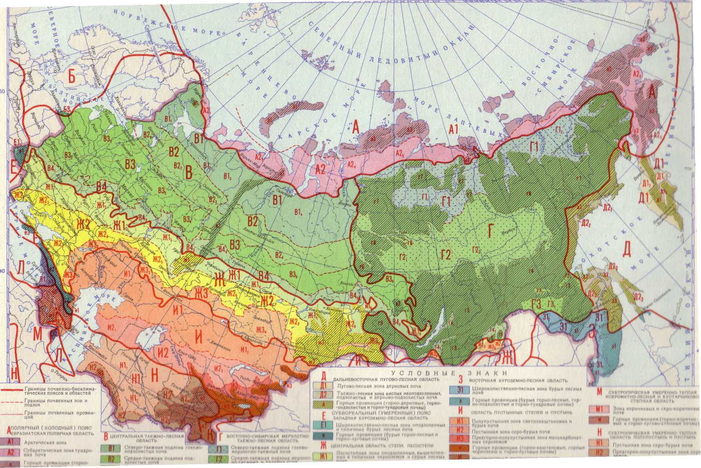
Почвенная карта бывшего СССР

Slide 3
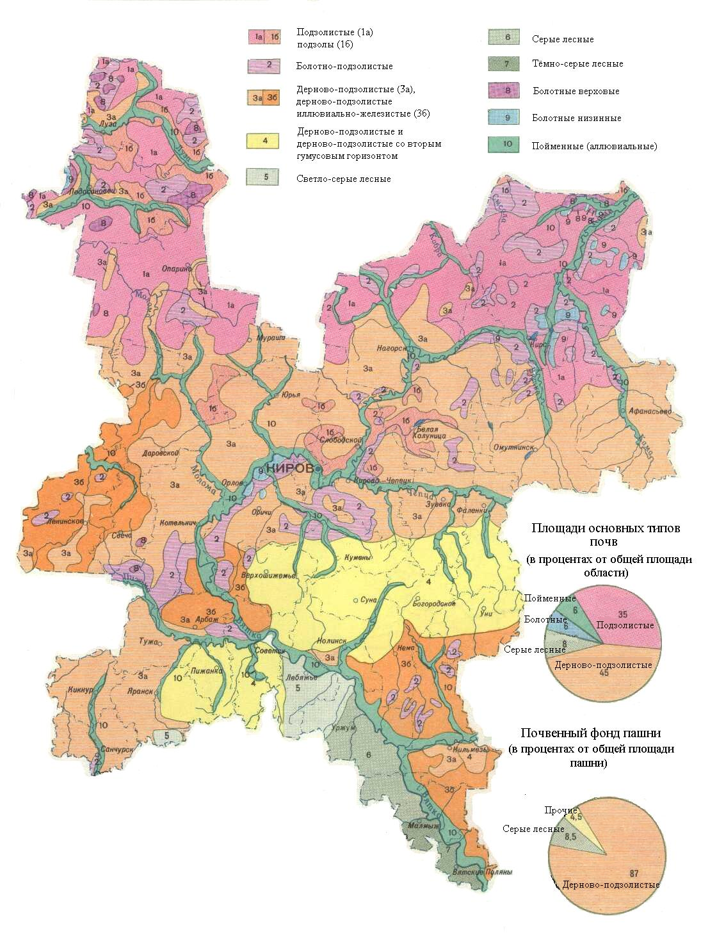
Наличие кислых почв на территории Кировской области

Slide 4
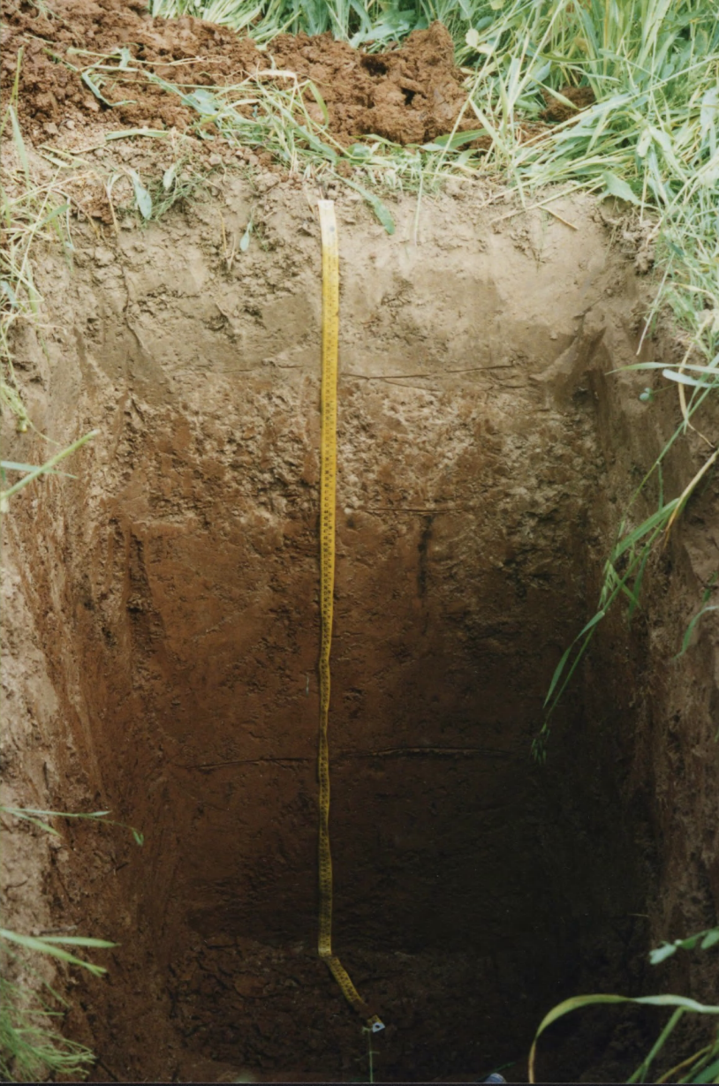
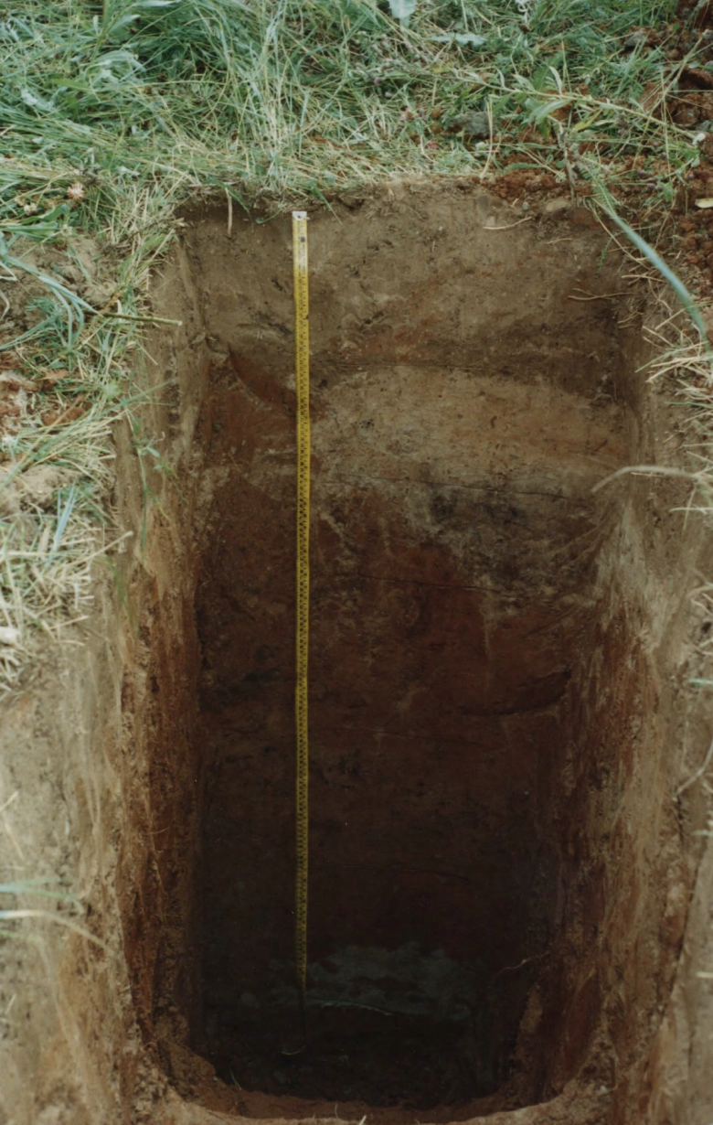
Дерново-подзолистая пахотная почва, Кумёнский р-н
Дерново-подзолистая пахотная почва, Зуевский р-н

Slide 5
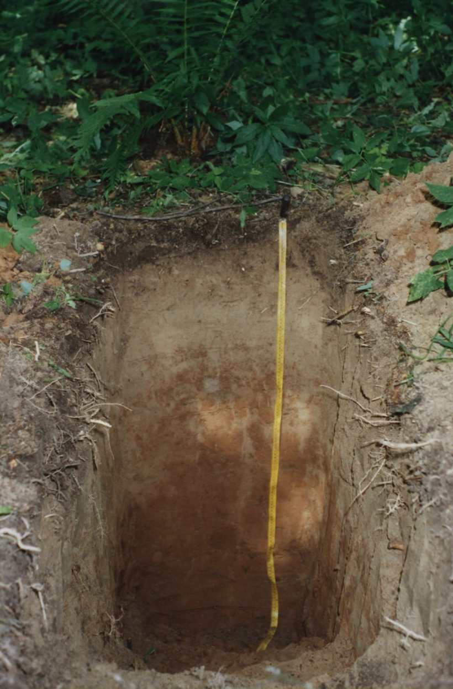
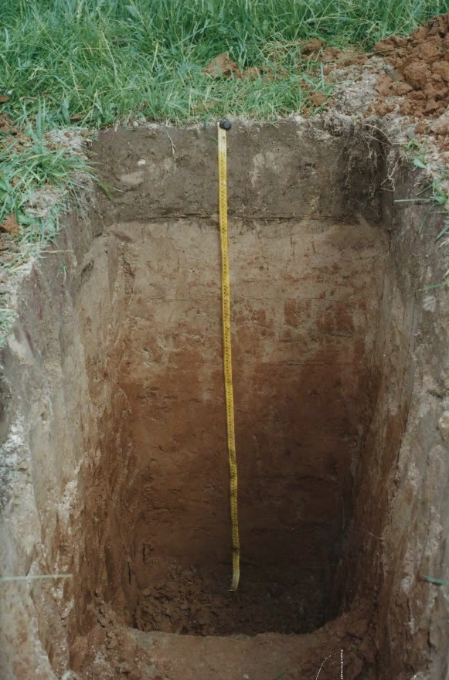
Лесная дерново-подзолистая почва, Кильмезский р-н, Кировская обл.
Пахотная дерново-подзолистая почва, Кильмезский р-н, Кировская обл.

Slide 6
ЗАВИСИМОСТЬ СОДЕРЖАНИЯ ПОДВИЖНЫХ Cd и Pb В ГУМУСОВЫХ ГОРИЗОНТАХ ДЕРНОВО-ПОДЗОЛИСТЫХ И СЕРЫХ ЛЕСНЫХ ПОЧВ
рН
Сгум
обменной кислотности

Slide 7
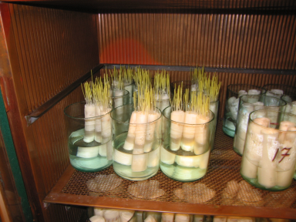
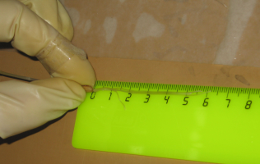
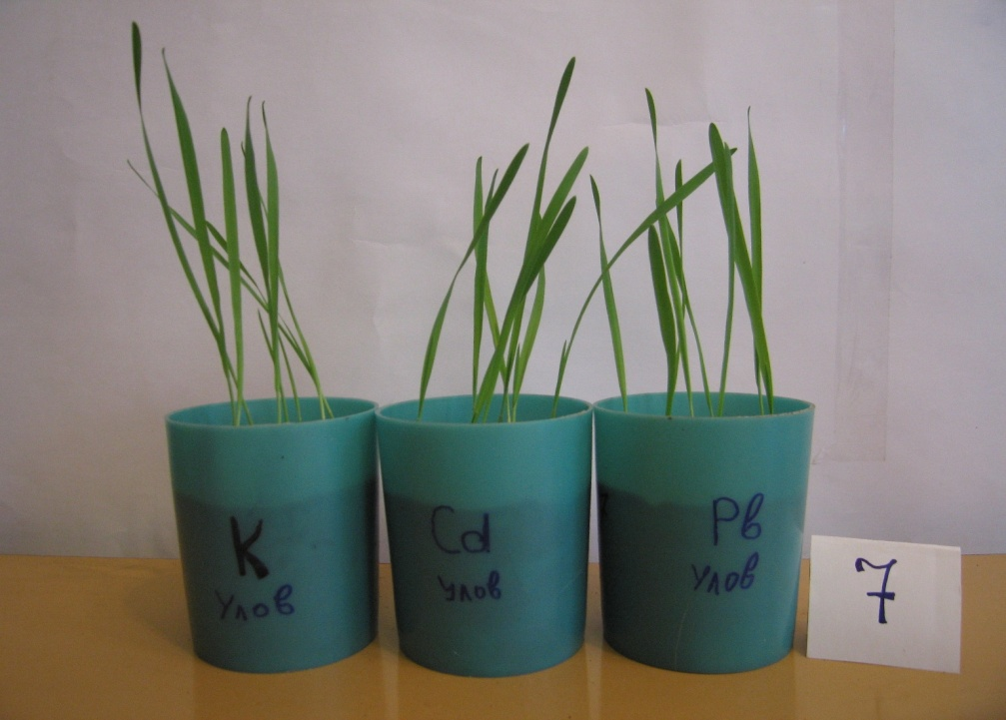
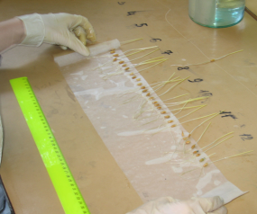
Основные методы: лабораторные

Slide 8
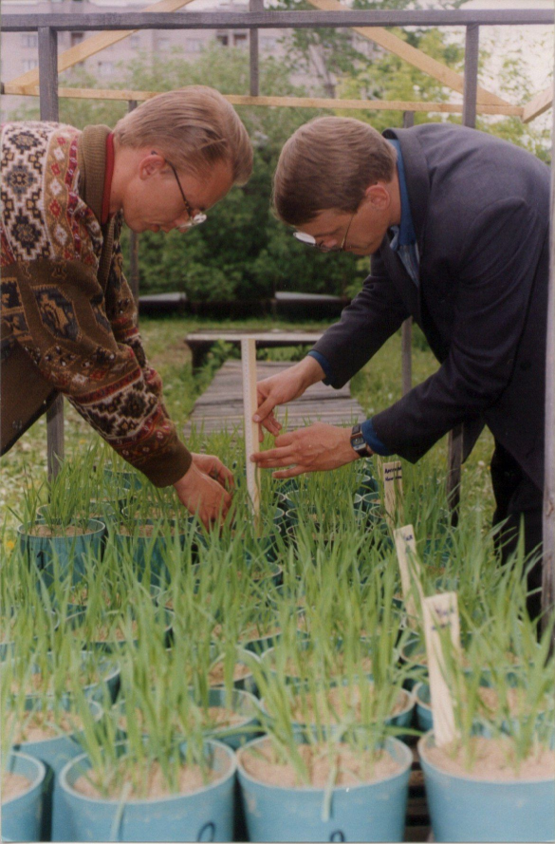
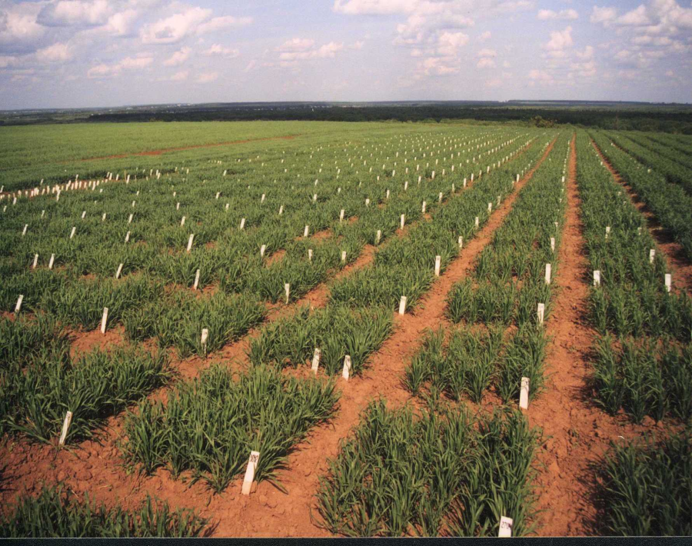
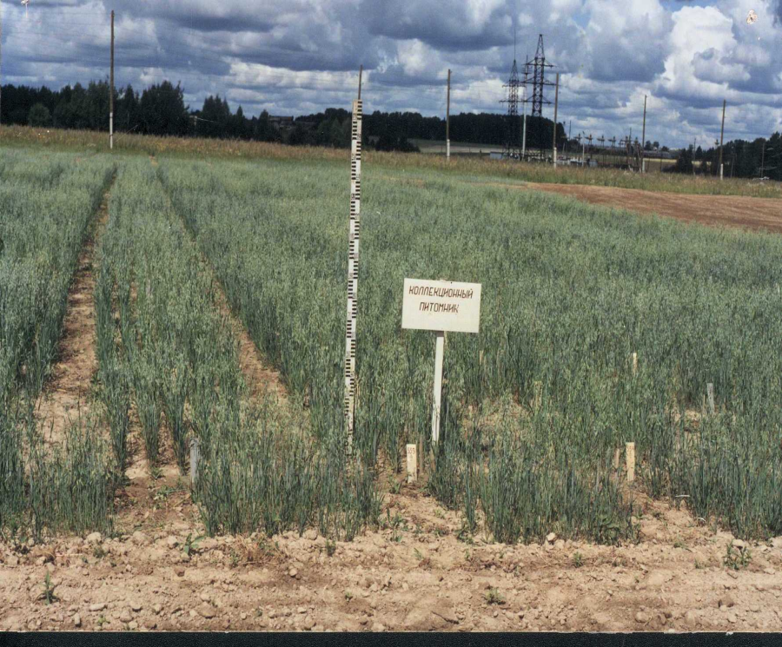

Slide 9
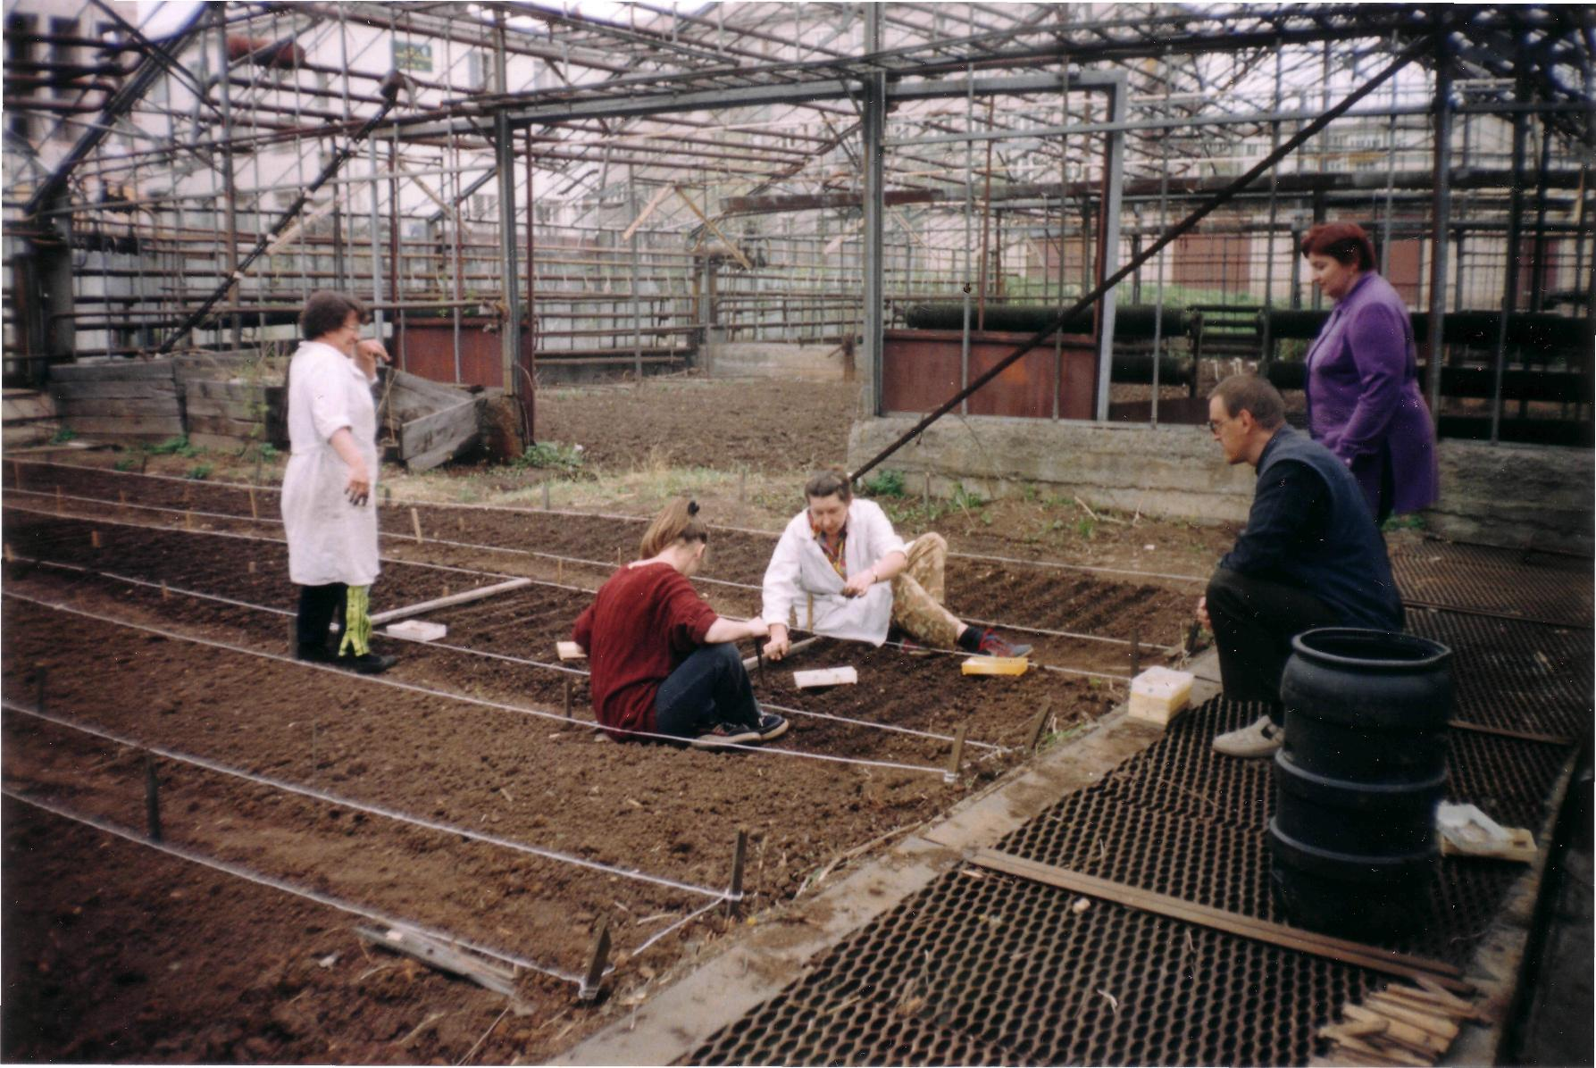
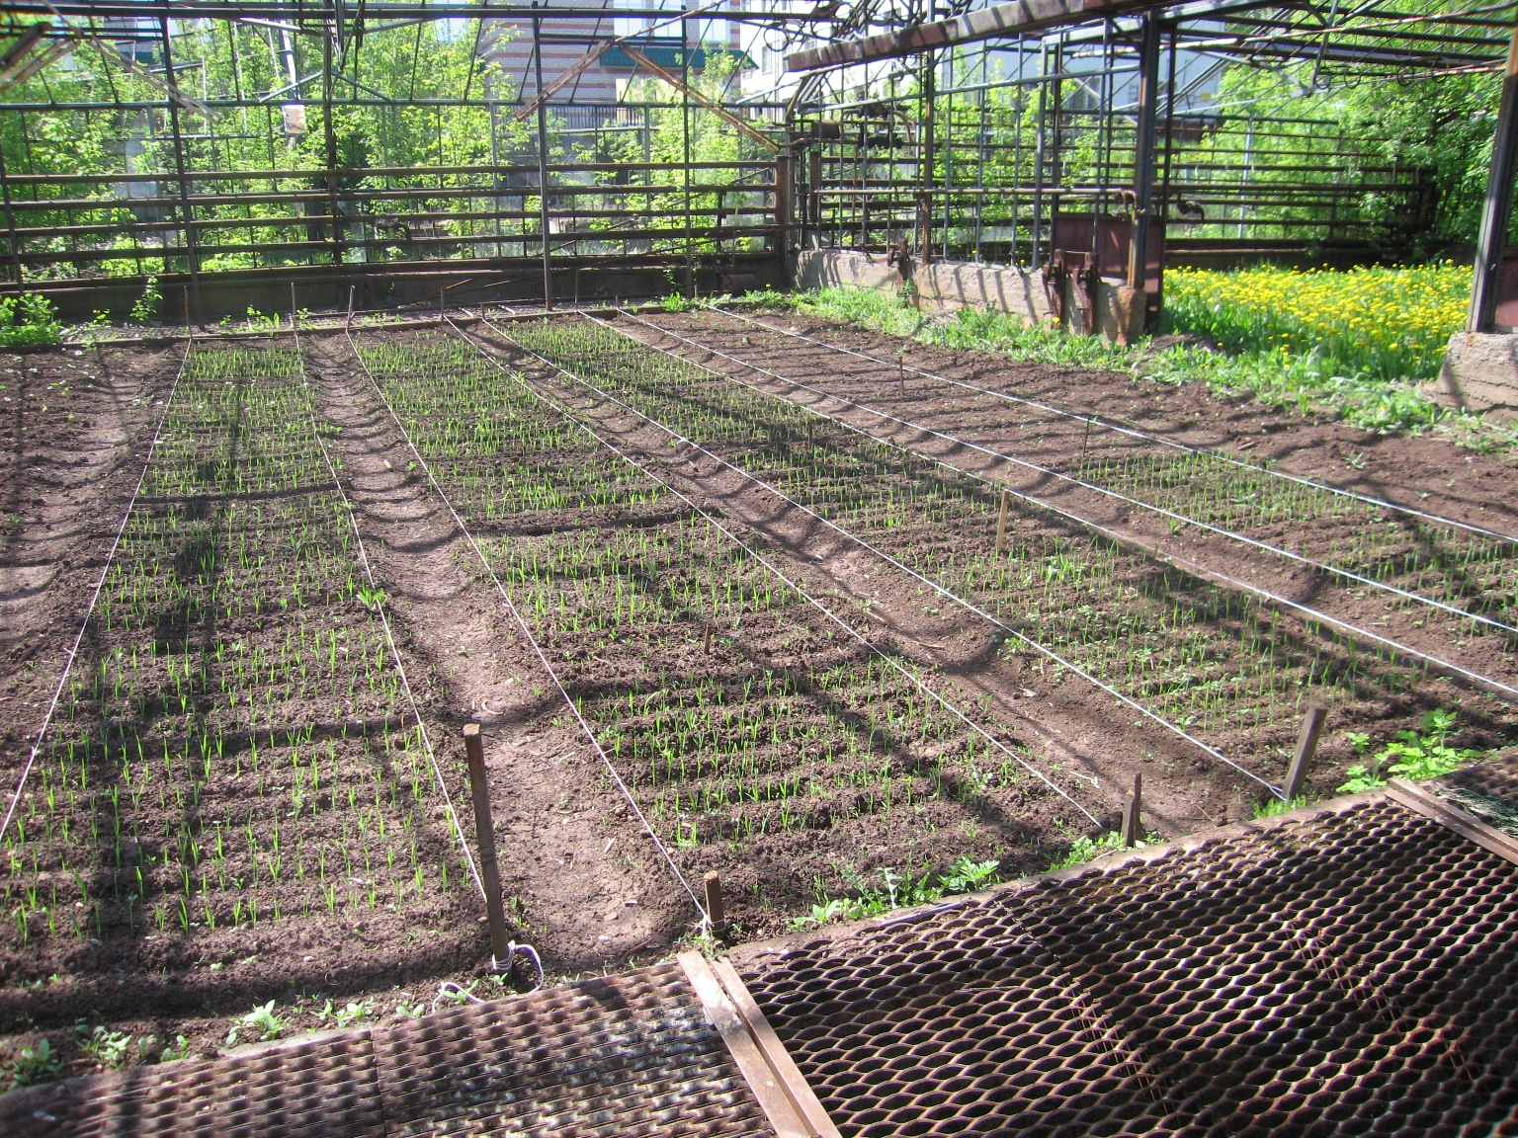
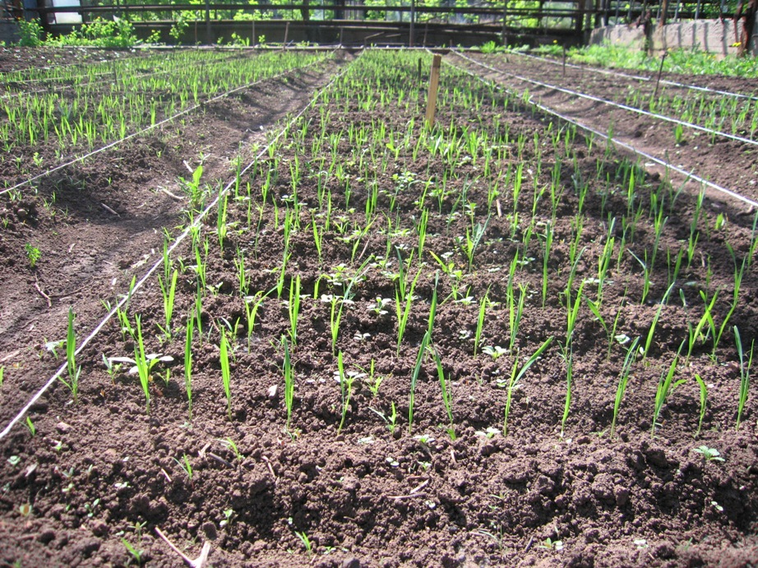
Основные методы: вегетационные

Slide 10
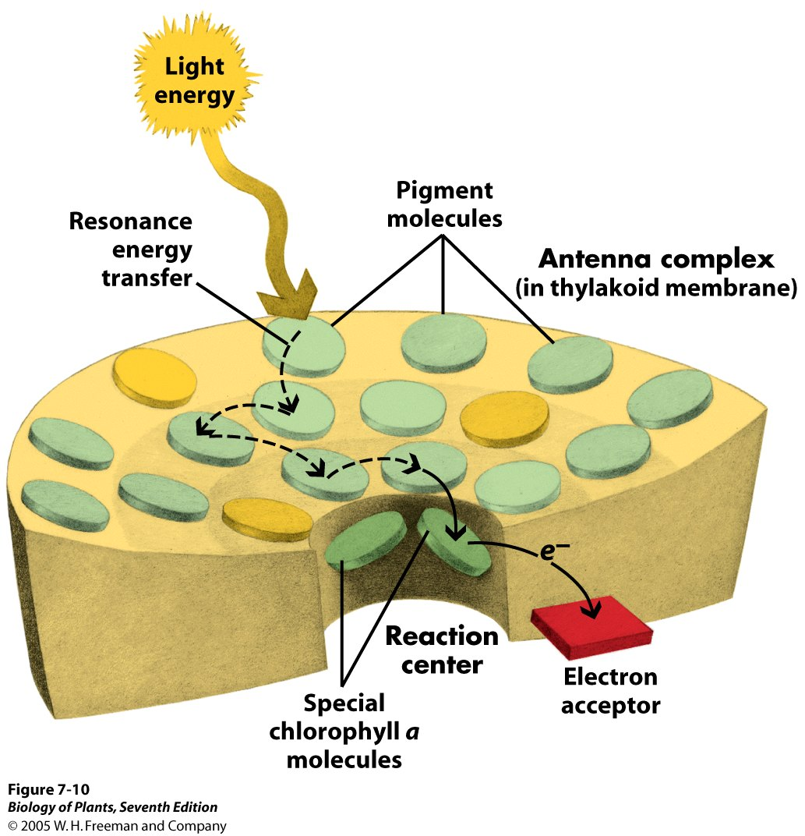

Slide 11
депрессия синтеза хлорофилла а в подфлаговых листьях изменялась от 64…66% (Аргамак, И-3557) до 14…19% (137h06, BAI5048),
хлорофилла b – от 85…86% (Аргамак, И-3778) до 63…64% (BAI5048, 6h10, 378h08),
каротиноидов – от 52…59% (Аргамак, BAI5051) до 1…8% (6h10, BAI5048)

Slide 12
Максимальная депрессия синтеза хлорофилла а во флаговых листьях составила 47…49% (Аргамак, 6h10), минимальная – 8% (Кречет)
Для хлорофилла b также отмечается более высокая депрессия - от 72…82% (194h06, И-3778) до 24…38% (Кречет, 378h08)
Депрессия синтеза каротиноидов – от 52% (6h10) до 6…7% (И-3778, 44h06)

Slide 13
Некоторые статистические показатели изменения состояния фотосинтетического аппарата листьев овса под влиянием эдафического стресса (% от нейтрального почвенного фона, в среднем для 13 сортов)
Лист | Chl a | Chl b | Car | Chl a/b | Chl / Car | % LHC
Среднее значение
подфлаговый | 55,38 | 26,37 | 66,31 | 225,53 | 72,39 | 55,87
флаговый | 70,58 | 41,18 | 81,74 | 187,46 | 77,72 | 66,81
Максимальное значение
подфлаговый | 86,32 | 37,30 | 99,31 | 344,59 | 100,27 | 83,64
флаговый | 92,35 | 76,53 | 113,45 | 321,08 | 100,51 | 97,36
Минимальное значение
подфлаговый | 34,28 | 13,89 | 41,28 | 126,41 | 60,26 | 37,49
флаговый | 51,40 | 18,44 | 47,79 | 101,37 | 57,12 | 40,23
Коэффициент вариации
подфлаговый | 29,4 | 29,5 | 29,0 | 25,0 | 14,7 | 21,9
флаговый | 18,4 | 36,9 | 22,5 | 31,5 | 17,3 | 21,7

Slide 14
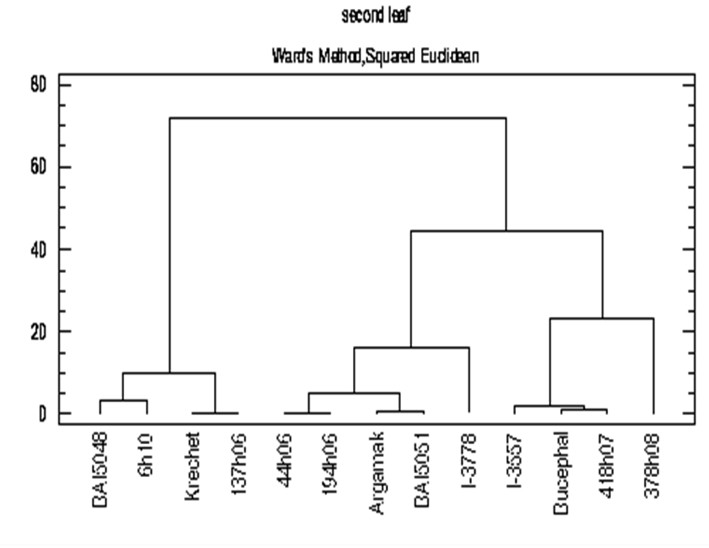
Дендрограмма разделения изученных образцов овса на кластеры с учетом содержания комплекса фотосинтетических пигментов в подфлаговых листьях

Slide 15
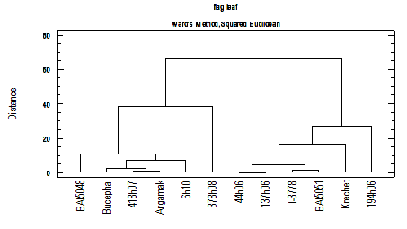
Дендрограмма разделения изученных образцов овса на кластеры с учетом содержания комплекса фотосинтетических пигментов во флаговых листьях

Slide 16
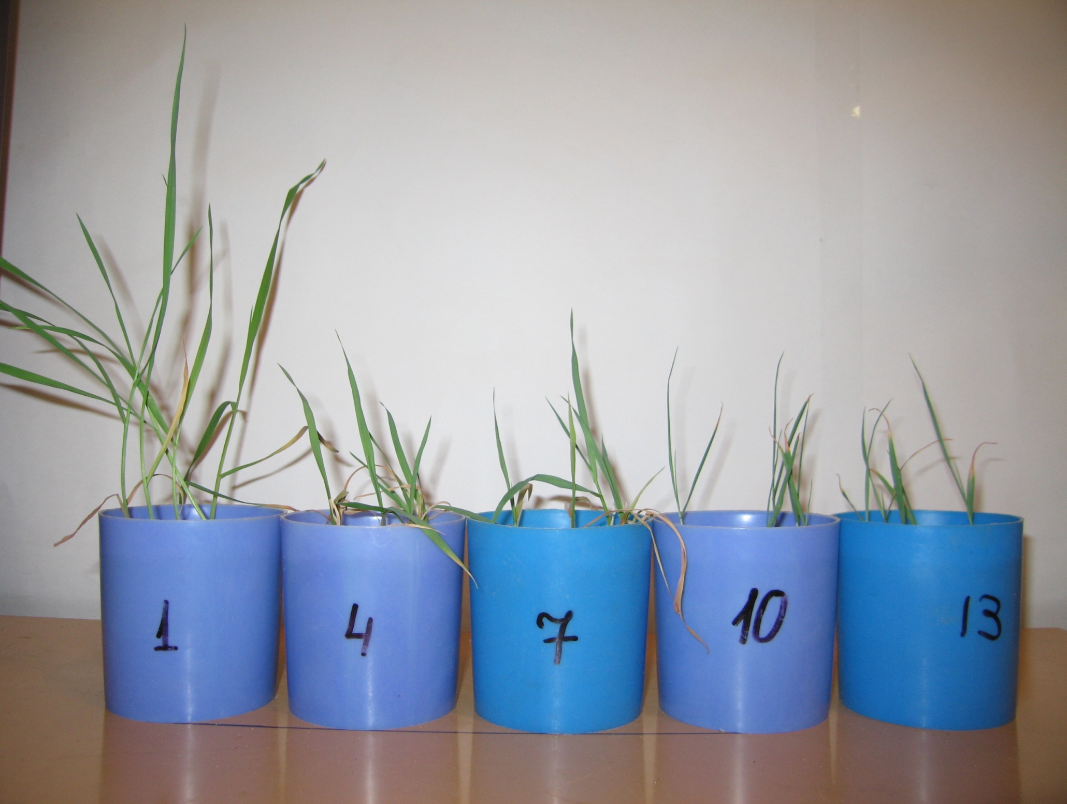
Влияние внесения высоких доз ТМ и алюминия на рост растений овса сорта Улов. Варианты: 1-контроль, 4-кадмий 10 мг/кг почвы, 7-кадмий 10 мг/кг почвы + алюминий 90 мг/кг почвы, 10-свинец 640 мг/кг почвы, 13-свинец 640 мг /кг почвы + алюминий 90 мг/кг почвы

Slide 21
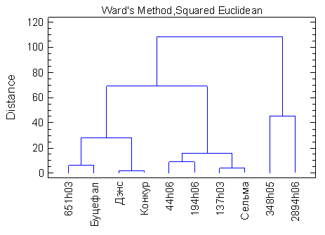
Результаты кластерного анализа влияния ионов тяжелых металлов на синтез пластидных пигментов листьев овса

Slide 22
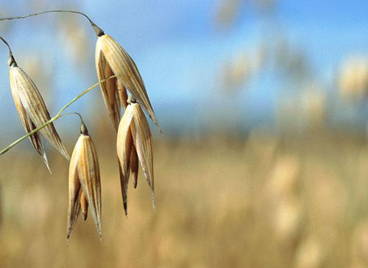
Спасибо за внимание

